Slide 1



+
Versionando no Aranhaverso
Carlos cavalheiro
Aprenda os principais comandos usados com git e github

Slide 2
GIT E GIT HUB: VERSIONANDO NO ARANHAVERSO
Use múltiplos de 8 para fonte
Utilize pouco texto
Ter um layout agradável
Cuidado com o conteúdo para não ficar cansativo
E-book normalmente é digital
Informações diretas e fáceis de consumir no monitor ou no celular
Gerenciando o Código no Aranhaverso
Bem-vindo ao Aranhaverso do código! Neste ebook, você vai aprender a usar Git e GitHub para gerenciar seus projetos de programação de maneira simples e eficaz. Vamos explorar os principais recursos e comandos com exemplos práticos, fazendo analogias com o mundo do Homem-Aranha para tornar tudo mais divertido e fácil de entender.
+

Slide 3

O QUE É VERSIONAMENTO DE CÓDIGO?
Use múltiplos de 8 para fonte
Utilize pouco texto
Ter um layout agradável
Cuidado com o conteúdo para não ficar cansativo
E-book normalmente é digital
Informações diretas e fáceis de consumir no monitor ou no celular
Introdução
Versionamento de código, assim como o Aranhaverso, em termos simples, é o processo de rastrear e gerenciar mudanças no código-fonte de um projeto. Git é uma das ferramentas mais populares para versionamento de código, permitindo que desenvolvedores acompanhem a evolução de seus projetos, colaborem com outros desenvolvedores e voltem para versões anteriores do código quando necessário.

Slide 4
01
A Teia Inicial: Configurando o Git

Slide 5
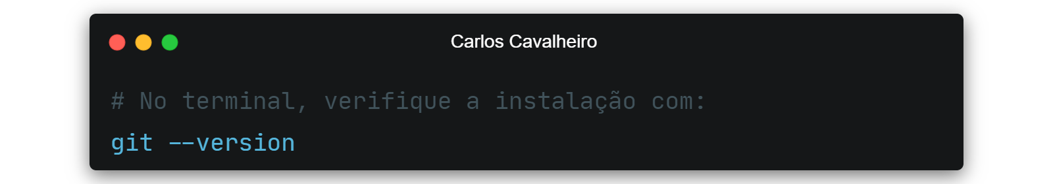
A TEIA INICIAL: CONFIGURANDO O GIT
Use múltiplos de 8 para fonte
Utilize pouco texto
Ter um layout agradável
Cuidado com o conteúdo para não ficar cansativo
E-book normalmente é digital
Informações diretas e fáceis de consumir no monitor ou no celular
Instalando o Git
Para começar sua jornada como o Homem-Aranha do código, você precisa instalar o Git no seu sistema. O Git é como o lançador de teias do Peter Parker: indispensável para suas aventuras. Você pode baixar o instalador no site oficial git-scm.com.

Slide 6
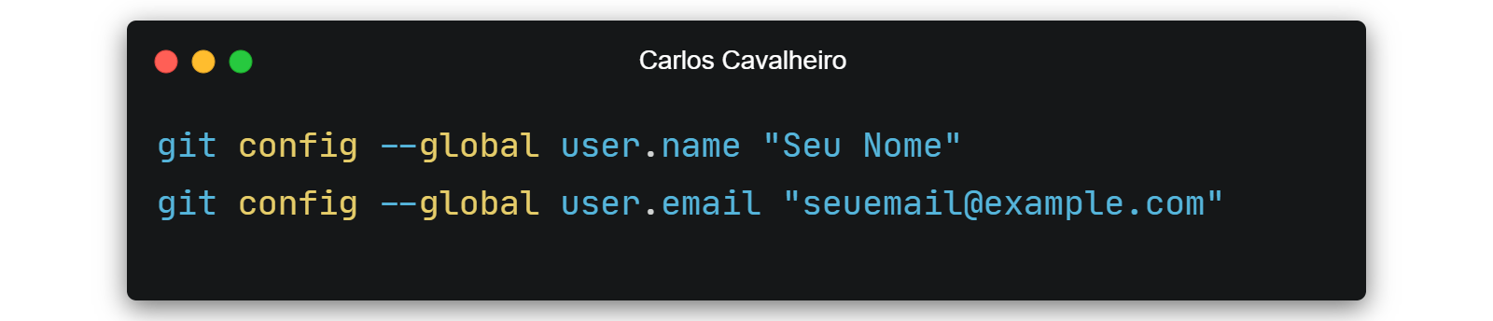
A TEIA INICIAL: CONFIGURANDO O GIT
Use múltiplos de 8 para fonte
Utilize pouco texto
Ter um layout agradável
Cuidado com o conteúdo para não ficar cansativo
E-book normalmente é digital
Informações diretas e fáceis de consumir no monitor ou no celular
Configurando sua Identidade
Assim como cada versão do Homem-Aranha tem sua identidade secreta, você precisa configurar sua identidade no Git. Isso ajuda a rastrear quem fez cada mudança no código.

Slide 7
02
Teias Locais: Comandos Básicos do Git

Slide 8
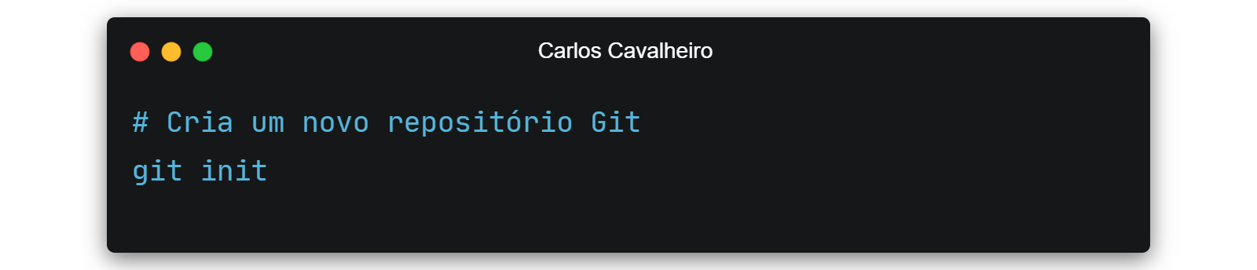
TEIAS LOCAIS: COMANDOS BÁSICOS DO GIT
Use múltiplos de 8 para fonte
Utilize pouco texto
Ter um layout agradável
Cuidado com o conteúdo para não ficar cansativo
E-book normalmente é digital
Informações diretas e fáceis de consumir no monitor ou no celular
Inicializando um Repositório
Para começar a tecer sua teia de código, você precisa inicializar um repositório Git. É como criar seu próprio universo onde você controla tudo.

Slide 9
03
Swinging pelo Multiverso: Trabalhando com Branches

Slide 10
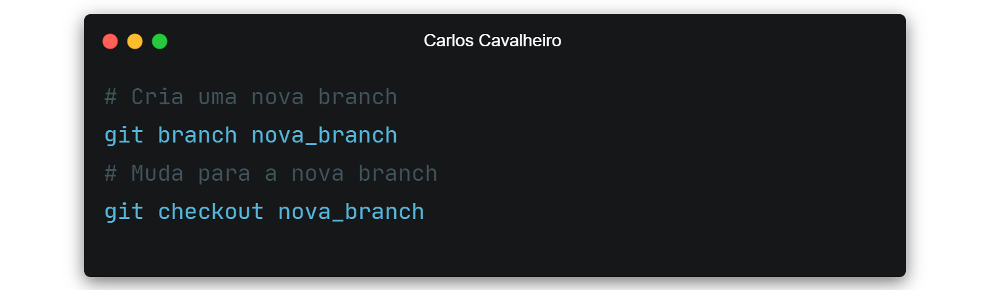
SWINGING PELO MULTIVERSO: TRABALHANDO COM BRANCHES
Use múltiplos de 8 para fonte
Utilize pouco texto
Ter um layout agradável
Cuidado com o conteúdo para não ficar cansativo
E-book normalmente é digital
Informações diretas e fáceis de consumir no monitor ou no celular
Criando e Mudando de Branch
Branches são como diferentes universos do Aranhaverso. Cada branch pode ter sua própria versão da história, permitindo que você trabalhe em diferentes funcionalidades sem interferir na linha principal (main).

Slide 11
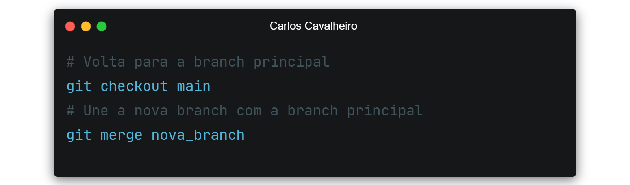
SWINGING PELO MULTIVERSO: TRABALHANDO COM BRANCHES
Use múltiplos de 8 para fonte
Utilize pouco texto
Ter um layout agradável
Cuidado com o conteúdo para não ficar cansativo
E-book normalmente é digital
Informações diretas e fáceis de consumir no monitor ou no celular
Unindo Branches
Merging é como unir diferentes versões do Aranha para uma missão comum. Você pode trazer as mudanças de uma branch para outra.

Slide 12
04
A Torre dos Vingadores: Usando GitHub

Slide 13
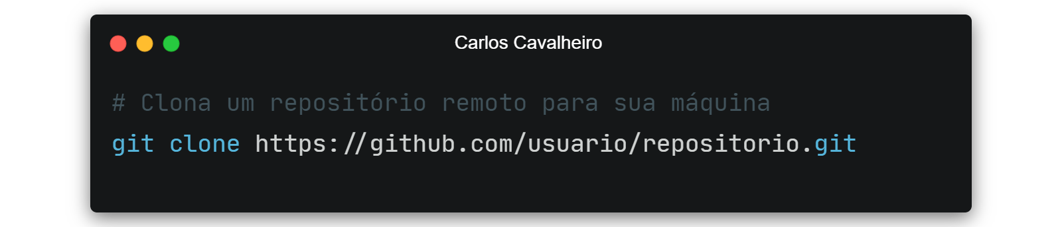
A TORRE DOS VINGADORES: USANDO GITHUB
Use múltiplos de 8 para fonte
Utilize pouco texto
Ter um layout agradável
Cuidado com o conteúdo para não ficar cansativo
E-book normalmente é digital
Informações diretas e fáceis de consumir no monitor ou no celular
Clonando um Repositório
Clonar um repositório é como obter um traje novo do Tony Stark. Você copia um repositório existente do GitHub para sua máquina local.

Slide 14
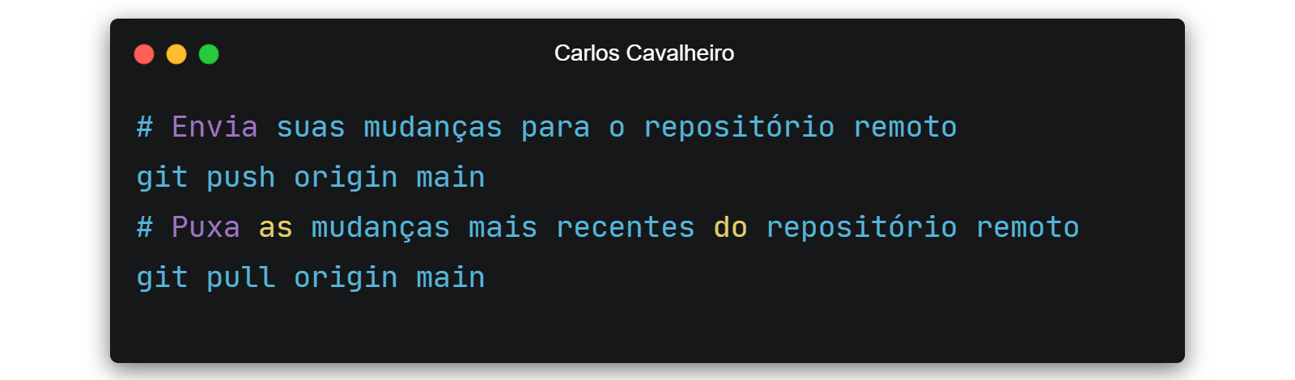
A TORRE DOS VINGADORES: USANDO GITHUB
Use múltiplos de 8 para fonte
Utilize pouco texto
Ter um layout agradável
Cuidado com o conteúdo para não ficar cansativo
E-book normalmente é digital
Informações diretas e fáceis de consumir no monitor ou no celular
Pushing e Pulling
Pushing e pulling são como enviar e receber mensagens entre diferentes dimensões. Você pode enviar suas mudanças para o repositório remoto (push) ou trazer mudanças do repositório remoto para o seu (pull).

Slide 15
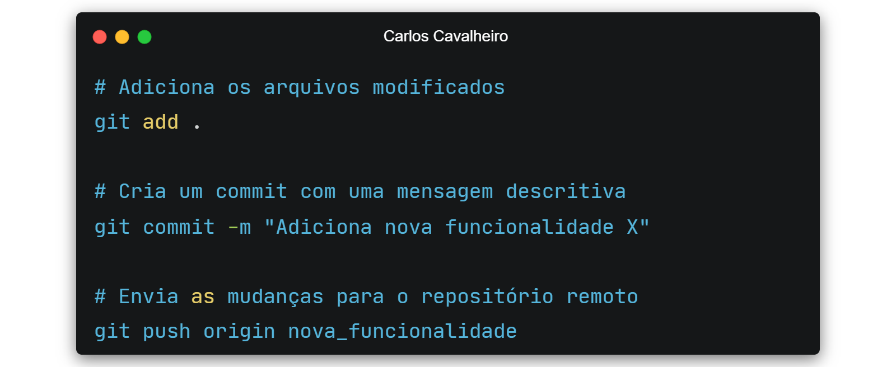
A TORRE DOS VINGADORES: USANDO GITHUB
Use múltiplos de 8 para fonte
Utilize pouco texto
Ter um layout agradável
Cuidado com o conteúdo para não ficar cansativo
E-book normalmente é digital
Informações diretas e fáceis de consumir no monitor ou no celular
Criando Pull Requests
Pull requests são convites para que outros heróis revisem e aceitem suas mudanças. Eles são uma maneira de colaborar e discutir melhorias no código.
Aqui está um exemplo prático de como criar um pull request:

Slide 16
05
Ferramentas Úteis no GitHub

Slide 17
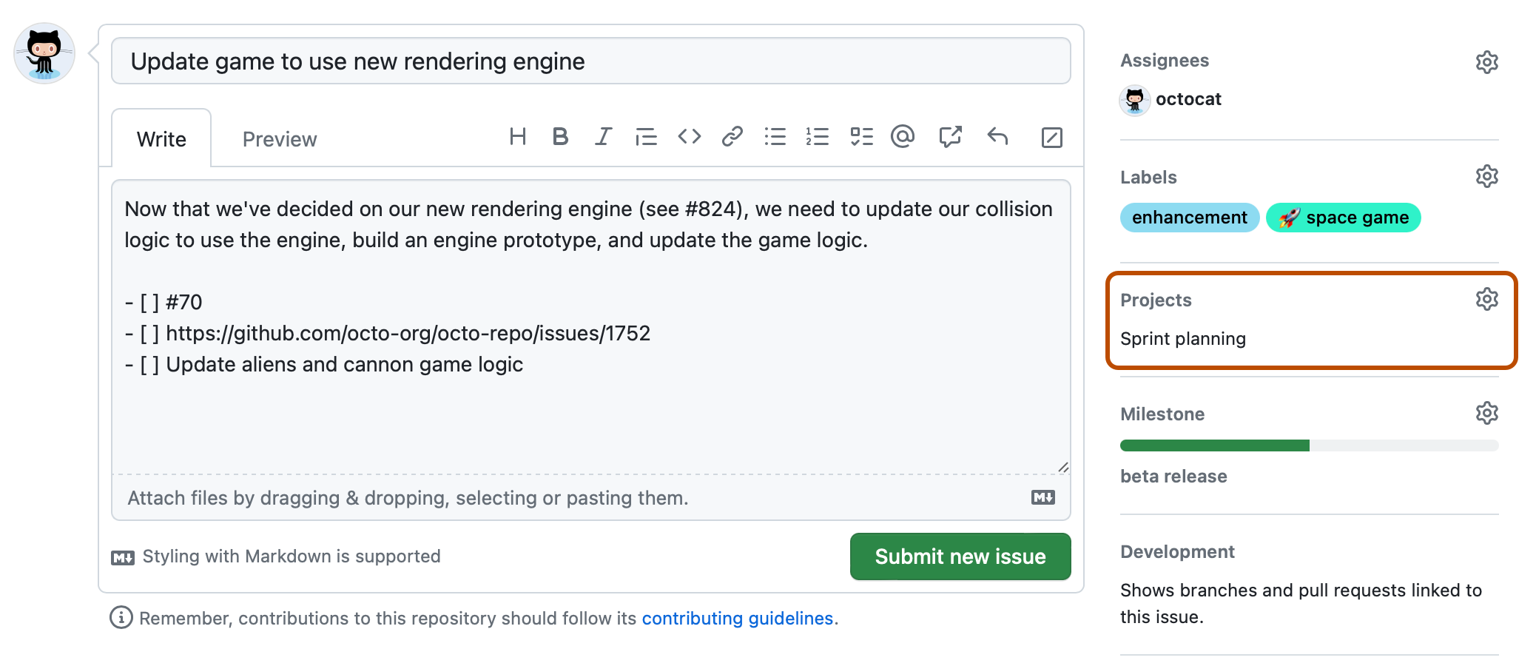
FERRAMENTAS ÚTEIS NO GITHUB
GitHub Issues
Use múltiplos de 8 para fonte
Utilize pouco texto
Ter um layout agradável
Cuidado com o conteúdo para não ficar cansativo
E-book normalmente é digital
Informações diretas e fáceis de consumir no monitor ou no celular
Issues são como alertas do J.J. Jameson. Eles ajudam a rastrear problemas e melhorias no seu projeto, permitindo que a equipe colabore na resolução de tarefas.
Fonte: https://docs.github.com/
Acessar Documentação

Slide 18
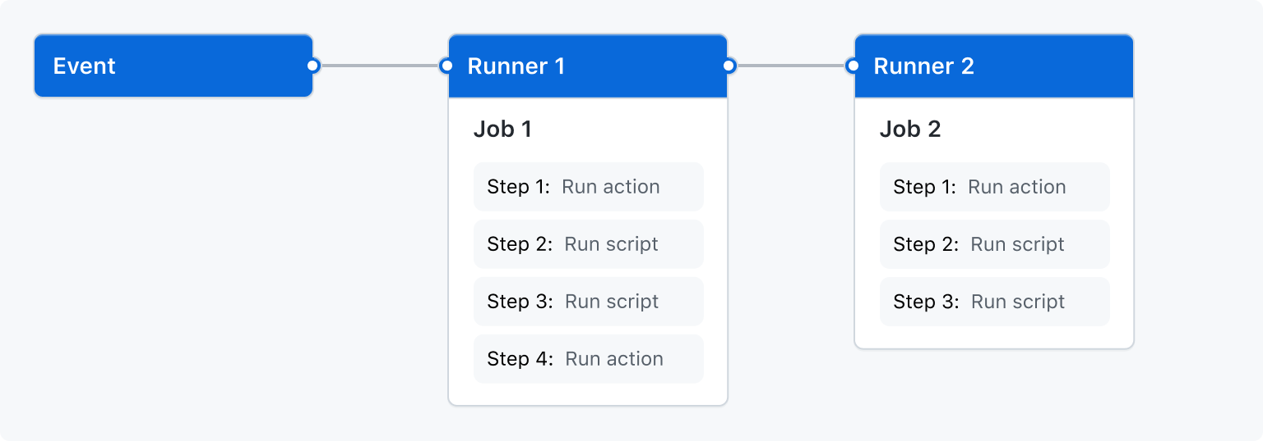
FERRAMENTAS ÚTEIS NO GITHUB
GitHub Actions
Use múltiplos de 8 para fonte
Utilize pouco texto
Ter um layout agradável
Cuidado com o conteúdo para não ficar cansativo
E-book normalmente é digital
Informações diretas e fáceis de consumir no monitor ou no celular
GitHub Actions automatiza processos, como se tivesse um assistente Jarvis para seu código. Você pode configurar workflows para testar, construir e implantar seu código automaticamente.
Fonte: https://docs.github.com/
Acessar Documentação

Slide 19
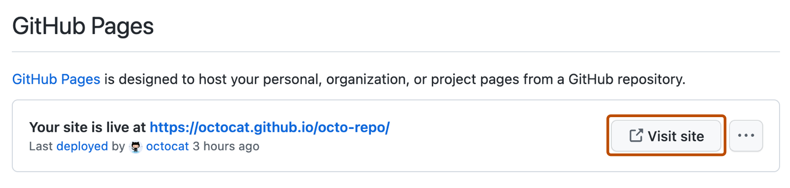
FERRAMENTAS ÚTEIS NO GITHUB
GitHub Pages
Use múltiplos de 8 para fonte
Utilize pouco texto
Ter um layout agradável
Cuidado com o conteúdo para não ficar cansativo
E-book normalmente é digital
Informações diretas e fáceis de consumir no monitor ou no celular
Publicar projetos no GitHub Pages é como criar seu próprio jornal online no Clarim Diário. Você pode hospedar páginas web diretamente dos seus repositórios GitHub, tornando fácil compartilhar seus projetos com o mundo.
Fonte: https://docs.github.com/
Acessar Documentação

Slide 20





AGRADECIMENTOS
Obrigado, se você chegou até, espero que o material tenha de ajudado de alguma forma.
Esse material foi criando com auxílio de IA Generativa em seu conteúdo e diagramado por um humano.
Material gerado para fins didáticos e como material de apoio ou consulta rápido sobre o conteúdo de Git e GitHub.
Carlos Alexandre Cavalheiro
in/cavalheiro-ca
ocarlosleu@gmail.com
github/CarlosCavalheiro
Maio/2024

